Slide 1
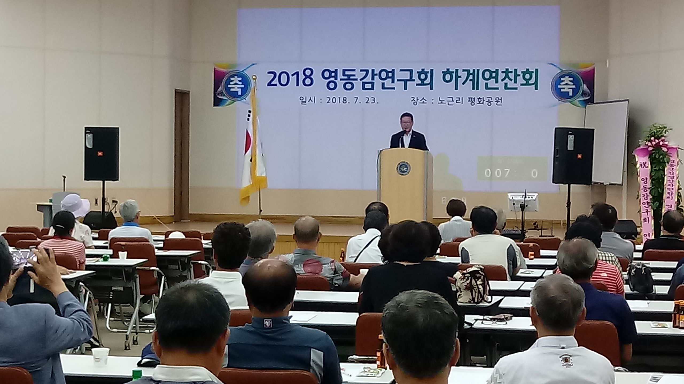
농업기술센터
Notes:
1
먼저, 지금의 옥천입니다.

Slide 2
8-1. 납품·판매용 와인 선정
8. 17.(금) 15:00 / U1대학교 / 와이너리 농가
와인터널, 와인열차, 축제 등 납품 판매
8-2. 충북사과산학협력단 하계 심포지엄
8. 2.(목) 13:00 / 힐링사업소 / 40명
야생조수피해 예방화 대책 등
8-3. 농업경영 전문지도연구회 과제활동
8. 23.(목) ~ 24.(금) / 영동군 / 15명
과제교육 및 발표, 현장컨설팅 등

Slide 3
8-4. 한국농업경영인연합회 중앙대회 참가
8. 28.(화) ~ 30.(목) / 충주시 / 100명
유공자 포상, 축하공연, 정책토론회 등
8-5. 대전 국제와인 페어
8.31.(금) ~ 9.2.(일) / 대전마케팅공사 / 12농가
영동와인 홍보 및 시음 판매 등
8-6. 농업기계 순회수리 교육
8. 13.(월)~8. 29.(수) 10:00 / 용산면 부릉리 등 7개마을
농기계 수리 및 안전사용교육

Slide 4
8-7. 농업인 교육
구 분 | 회수 | 장 소 | 인원 | 내 용
농업인대학 (포도학과) 교육 | 2 | 농업기술센터 | 80 | 샤인마스켓 재배기술 교육 등
영동군호두연구회 현장교육 | 1 | 수원시 | 40 | 국립산림과학원 견학 등
농촌노인 사회적응력 강화 프로그램 교육 | 4 | 상촌면민회관 | 80 | 노래교실 운영 등
귀농귀촌 신규농업인 영농기초 기술교육 | 2 | 농업기술센터 | 72 | 6차산업 상품화 성공사례 등
감골야생화연구회 과제교육 | 1 | 농업기술센터 | 25 | 야생화특성별 관리요령 등
다양한 우리 쌀 활용교육 | 8 | 힐링사업소 | 160 | 호박쿠키만들기 등
영동와인 아카데미 교육 | 4 | U1대학교 | 140 | 우리나라 포도주 생산현황 및 영동와인 발전방안 등
우리품종전문생산단지조성사업홍보마케팅교육 | 1 | 서울시농수산식품공사 | 20 | - 경매절차 및 현황 등
계 | 23회 |  | 617명

Slide 5
8-8. 기타 현안업무
영동군 포도재배우수농가(노지재배) 현지심사
/ 8. 16.(목) / 관내신청농가
영동포도축제 영동과일홍보관 운영/영동체육관
감골야생화(분재) 전시회 개최/ 영동체육관
시범사업추진 / 64개 사업 124개소
조직배양실, 유리온실 및 분재관리 : 300여개 / 25종 175주
과학영농시설운영 토양검정 추진
농작물 병해충 방제 지도
유용미생물 및 아미노액비 30톤 배양공급
농업기계 임대사업 운영(3개 사업장) / 55종 530대
▣ 이달의 중점 홍보 사항
고품질, 명품화를 위한 영동포도 생산 교육홍보 / 소식지
PLS(농약안전사용 ) 중점지도 홍보 / 소식지

